Slide 1




TECNOLOGIA E INOVAÇÃO EM PROL DA INDÚSTRIA

Slide 2
Curso Técnico em Informática

Slide 3
Desenvolvimento de Sistemas II – 180h
Profª: Francisleide Almeida

Slide 4


História da Web

Slide 5

#Criação da ARPANET
MIT - Instituto de Tecnologia de Massachusetts
Criado pela DARPA Agência de Projetos de Pesquisa Avançada
Utilizava protocolo NCP

Slide 6
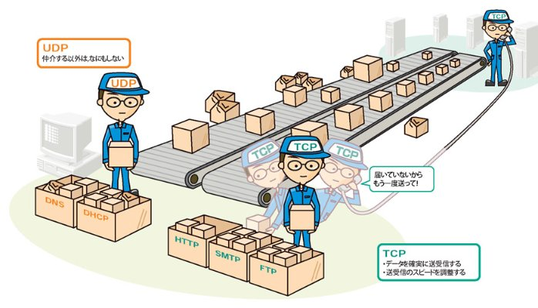
#Criação da ARPANET
Como funciona:
  chaveamento de pacotes;
  sistema de transmissão de dados em rede de computadores;
  informações divididas em pequenos pacotes;
  permite a remontagem da mensagem original.

Slide 7
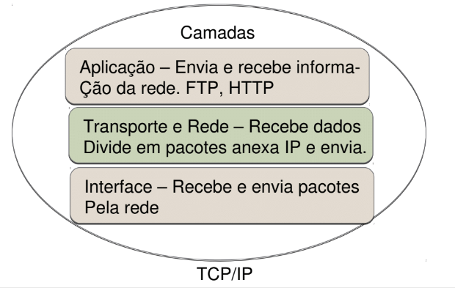
#Surge o termo Internet (internetworking)
Nasce o Protocolo TCP/IP
Criado pela ARPA e parceria com outras agências

Slide 8
#Popularização
1 de Janeiro de 83 Arpanet adota TCP/IP como protocolo padrão;
Qualquer rede com IP poderia navegar pelos arquivos e trocar mensagem
Nasce conjunto de redes universitárias interconectadas em 56Kbps intitulada –National Science Foundation Network

Slide 9

#Popularização
EUA comercializa a ideia da internet e do hipertexto
No Brasil 1988, projeto para ligar universidades daqui a instituições americanas;
Surge no Brasil Alternex o primeiro provedor de acesso a permitir pessoas físicas

Slide 10

#WorldWideWeb
1992 -­ Tim Berners-lee trabalhava na CERN(Organ. Europeia de Pesquisa Nuclear) foi onde a Web foi inventada
Tim criou o primeiro protótipo de navegador a rodar em computadores da NeXT chamado Nexus
Criação das noções de web, links e hiperlinks.

Slide 11
#HTML –HyperText Markup Language
1990 ­ Tim desenvolveu um software e um protocolo para recuperar hipertextos chamado HTTP
O formato de texto que criou para o HTTP foi chamado de HTML que usa a especificação do SGML (Normas Gerais para uso de linguagem de marcação)
1991 criada primeira lista de discussão eletrônica WWW talk – para trocar ideias sobre o HTML
1992 NCSA (Centro Nac. de Aplic. para Super Comput.) criam o navegador MOSAIC
1993 Dave Ragget (HP) publicou o HTML+ (Títulos, parágrafos, listas, tabelas e figuras)

Slide 12
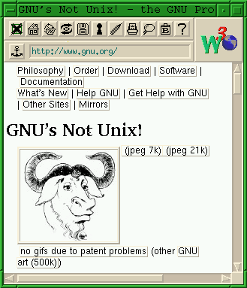
#Browsers
1993 Dave Ragget com o HTML+ criou o navegador Arena

Slide 13
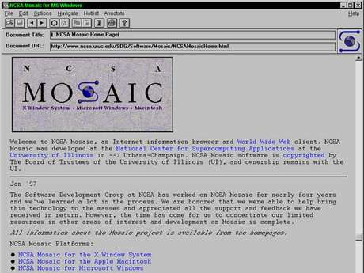
#Browsers
1993 Sun Microsystem lança a versão 1 do Mosaic

Slide 14
#HTML
A web vira um caos com vários navegadores e versões de HTML;
1994 Tim em parceria com a CERN criam a W3C (Word Wide Web Consortium) com a ideia de padronizar a web, em parceira com a MIT
1995 publicado o HTML 2.0
Netscape implementa frames no HTML
Microsoft com a versão 2 do I.E. implementa o CSS (folha de estilo em cascata)
W3C cria o HTML ERB que vira o grupo de trabalho da HTML em parceiras com outras empresas.

Slide 15
#HTML
01/1997 W3C publica HTML3.2 como recomendação oficial;
12/1997 W3C publica o HTML4
1999 W3C publica o HTML4.01

Slide 16


HTML4 x HTML5
HTML5 torna os elementos obsoletos(obsoletes)
O HTML5 permite por meio de suas APIs a manipulação das características dos elementos, de forma que o website ou a aplicação continue leve e funcional.
O HTML5 também cria novas tags e modifica a função de outras
O HTML5 permiti o desenvolvimento modular (desenv. por módulos)
HTML4 ainda não trazia diferencial real para a semântica do código
Não facilitava a manipulação dos elementos via Javascript ou CSS
No HTML4 os elementos entravam em desuso(deprecated)

Slide 17
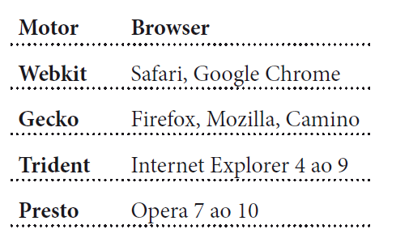
#Motores de Renderização
Cada browser utiliza um motor de renderização que é responsável pelo processamento do código da página.
Atualmente o Webkit é o motor mais compatível com os Padrões do HTML5

Slide 18
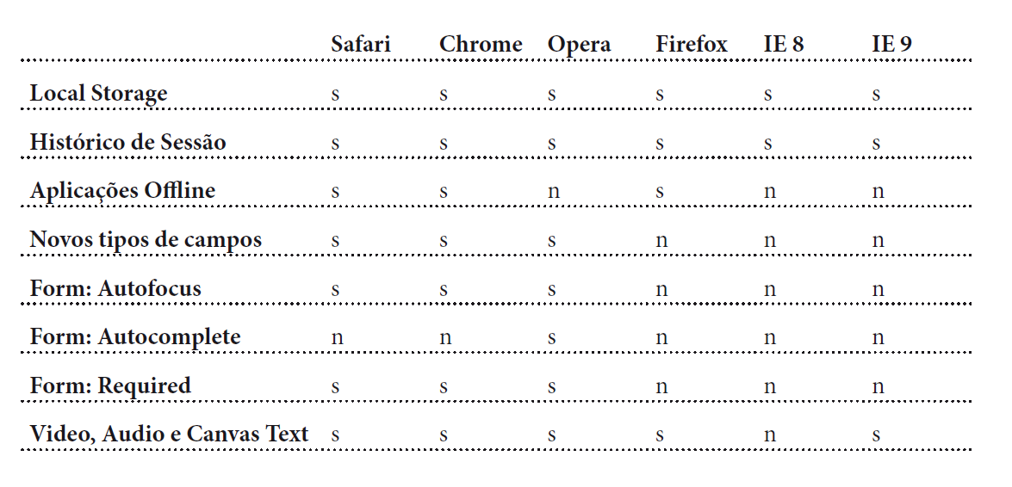
#Motores de Renderização
Abaixo segue uma tabela simples de compatibilidade entre os browsers e alguns módulos do HTML5:

Slide 19
#Compatibilidade
E se o browser não tiver suporte a HTML5?
  Você pode redirecioná-lo para uma versão do site mais simples mostrar uma mensagem alertando o usuário sobre a importância da atualização do browser
  O Modernizr (http://www.modernizr.com/) é uma biblioteca de detecção que lhe permite verificar o suporte da maioria das características do HTML5 e CSS3.
  Roda automaticamente assim que adicionado no head do documento.

Slide 20
#Estrutura Básica, Doctype e Charsets
HTML 4.1
<!DOCTYPE HTML PUBLIC "-//W3C//DTD HTML 4.01//EN" "http://www.w3.org/TR/html4/strict.dtd">
<html lang="pt">
<head>
<title>Título do Documento</title>
</head>
<body>
texto, imagem, links, ...
</body>
</html>

Slide 21
#Estrutura Básica, Doctype e Charsets
<!DOCTYPE HTML>
<html lang=“pt-br”>
<head>
<meta charset=“UTF-8”>
<title>Título do Documento</title>
<link rel=“stylesheet” type=“text/css” href=“estilo.css”>
</head>
<body>
texto, imagem, links, ...
</body>
</html>

Slide 22
#Doctype – Tipo do Documento
O Doctype deve ser a primeira linha de código do documento antes da tag HTML.
<!DOCTYPE html!>
Indica para o navegador e para outros meios qual a especificação de código utilizar.
Doctype Html 4.01
<!DOCTYPE HTML PUBLIC "-//W3C//DTD HTML 4.01//EN" "http://www.w3.org/TR/html4/strict.dtd">
Doctype XHTML
<!DOCTYPE html PUBLIC "-//W3C//DTD XHTML 1.0 Strict//EN" "http://www.w3.org/TR/xhtml1/DTD/xhtml1-strict.dtd">

Slide 23
#Elemento HTML
Elemento principal de toda a arvore HTML
<html lang=“pt-br”>
</html>
Lang – necessário para que os user-agents saibam qual a linguagem principal do documento.

Slide 24
#HEAD
Onde fica toda a parte “inteligente” da página. Nesta tag ficam os metadados, links que serão carregados titulo da página e scripts que serão carregados antes do carregamento das tags html
<head>
<meta charset=“UTF-8”>
<title>Título do Documento</title>
<link rel=“stylesheet” type=“text/css” href=“estilo.css”>
</head>

Slide 25
#Meta - metadados
São informações sobre a pagina e o conteúdo ali aplicado. Bastante usado para técnicas de SEO (Motor de otimização de busca), para ganhar mais visibilidade nos sites de busca.
<meta charset=“UTF-8”> (Baseado no tabela UNICODE)
- tabela de caracteres da pagina. Na versão anterior do HTML5 se digitava:
<meta http-equiv=”Content-Type” content=”text/html; charset=UTF-8”>
<meta name="description" content=“Aula HTML5">
- Descrição do conteúdo da pagina
<meta name=“keywords" content=“HTML, CSS, Javascript">
- Palavras chave do conteúdo da pagina
<meta name=“author" content=“Fabio Elisio">
- Autor do conteúdo da pagina

Slide 26
#Links
Assim como a tag A, esta tag leva os usuários para outro documentos, porem link é usado para indicar fontes externas que serão usadas neste documento.
<link rel=“stylesheet” type=“text/css” href=“estilo.css”>
Rel – indica qual relação o documento terá com o documento que esta sendo carregado pelo link. Neste caso ele indica que é um folha de estilos. Outro exemplo: alternate links que alternam versão para o documento, usado para feeds
Type – indica qual o media type(MIME) que será “lincado” neste documento.

Slide 27
#Style e script
Para inserir um estilo direto na pagina use a tag style
<style>
body{ color: #fff; }
</style>
Para inserir um script(Javascript) na pagina use a tag script
<script type=“text/javascript”>
document.getElementById("demo").innerHTML = "Hello JavaScript!";
</script >
ou
<script src=“script.js” type=“text/javascript”></script >

Slide 28
#Modelos do HTML
O HTML basicamente é dividido em dois tipos de elementos que englobam tudo: elementos de linha e de bloco
Linha – Na maior parte usados para marcar texto ex: a,strong, em, img, input, span ...
Blocos – são como caixas, que dividem o conteúdo nas seções do layout ex: section, div, header

Slide 29


#Modelos do HTML
Regras para uma boa escrita dos elementos:
Os elementos de linha podem conter outros elementos de linha, dependendo da categoria que ele se encontra. Por exemplo: o elemento a não pode conter o elemento label.
  <a>
  <label>conteúdo</label>
  </a>
Os elementos de linha nunca podem conter elementos de bloco.
  <a>
  <div>conteúdo</div>
  </a>
Elementos de bloco sempre podem conter elementos de linha.
  <div> <a>conteúdo</a> </div>
Elementos de bloco podem conter elementos de bloco, dependendo da categoria que ele se encontra. Por exemplo, um parágrafo não pode conter um DIV. Mas o contrário é possível.
  <div> <p>conteúdo</p> </div>

Slide 30
#Atributos
Imagem:
<img src="img_girl.jpg" width="500" height="600">
Height
Width
Src

Slide 31
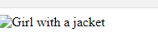
#Atributos
<img src="img_girl.jpg" alt="Girl with a jacket">
Alt: Descrição da imagem – Caso a imagem não carregue, será exibido o conteúdo dela.

Slide 32
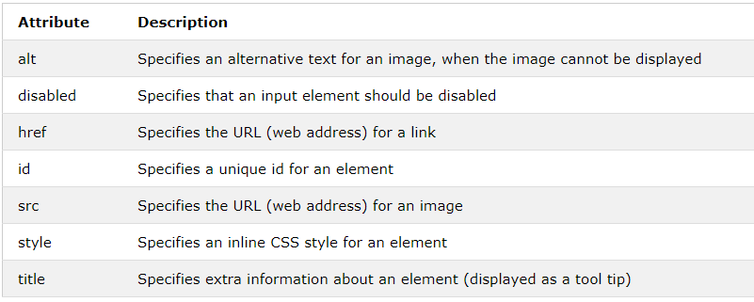
#Atributos

Slide 33
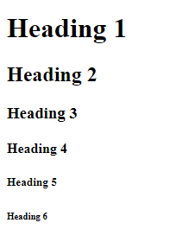
#HTML Headings
<!DOCTYPE html>
<html>
<body>
  <h1>Heading 1</h1>
  <h2>Heading 2</h2>
  <h3>Heading 3</h3>
  <h4>Heading 4</h4>
  <h5>Heading 5</h5>
  <h6>Heading 6</h6>
</body>
</html>

Slide 34
#HTML Paragraphs
Define um parágrafo no HTML:
<p>This is a paragraph.</p>
<p>This is another paragraph.</p>

Slide 35
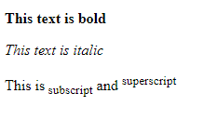
#Formatting
<!DOCTYPE html>
<html>
<body>
<p><b>This text is bold</b></p>
<p><i>This text is italic</i></p>
<p>This is<sub> subscript</sub> and <sup>superscript</sup></p>
</body>
</html>

Slide 36
#Formatting
<b> - Bold text
<strong> - Important text
<i> - Italic text
<em> - Emphasized text
<mark> - Marked text
<small> - Small text
<del> - Deleted text
<ins> - Inserted text
<sub> - Subscript text
<sup> - Superscript text

Slide 37
#Comments
<!-- Write your comments here -->
Ex:
<!-- This is a comment -->
<p>This is a paragraph.</p>
<!-- Remember to add more information here -->

Slide 38
#Tabelas
<tr> define uma nova linha
<th>define um Título
<td> uma nova célula

Slide 39
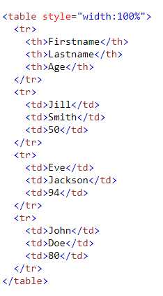


Slide 40
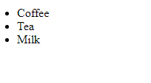
#List
<ul> Lista desordenada
<li> Elementos da lista
Ex:
  <ul>
  <li>Coffee</li>
  <li>Tea</li>
  <li>Milk</li>
  </ul>

Slide 41
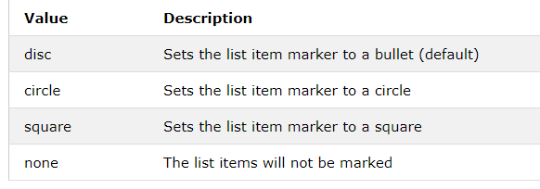
#List

Slide 42
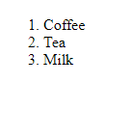
#List
<ol> Para lista ordenada
Ex:
<ol>
<li>Coffee</li>
<li>Tea</li>
<li>Milk</li>
</ol>

Slide 43
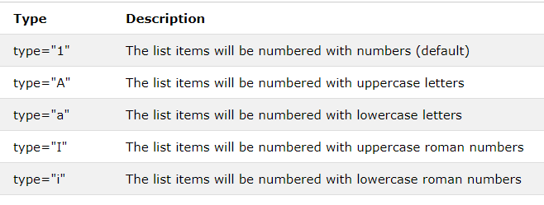
#List

Slide 44
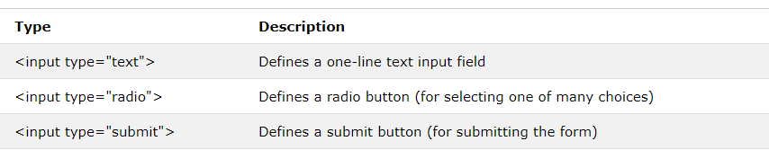
#Forms
<Form> Define uma coleção de elementos que servem de input para formulários

Slide 45
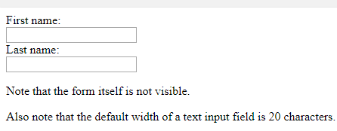


Slide 46

#Auxílio
https://www.w3schools.com

Slide 47
Atividade
Criar uma página com um conteúdo de sua preferência e ao final fazer uma pesquisa de satisfação.

